Slide 1
光学字符识别
2017/11/22

Slide 2
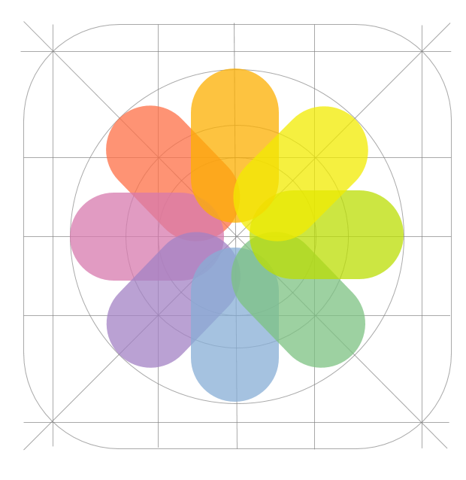
OCR
1
2
3
项目简介
项目实施
项目展望
照片中文本区域的录入
文本区域检测
文本分割
字符识别
遇到的问题
下一步展望

Slide 3
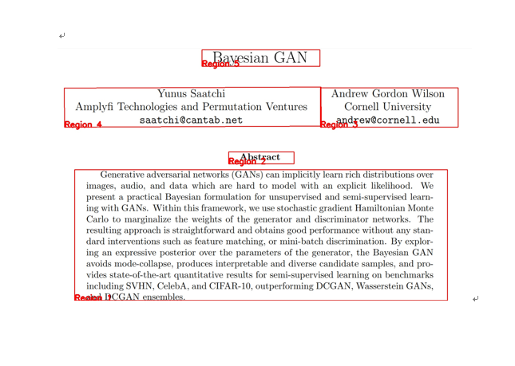
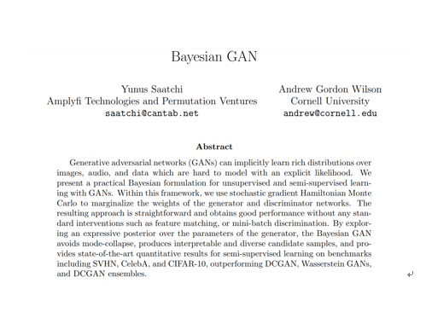
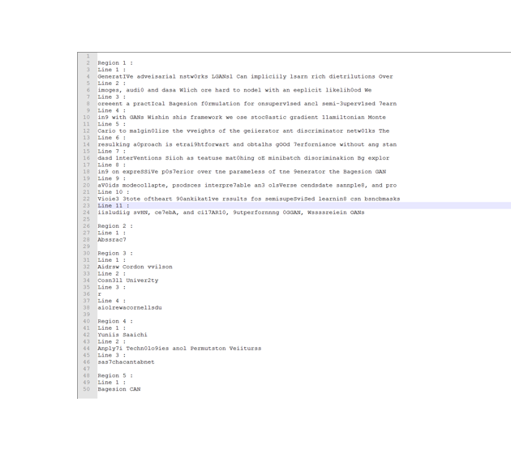
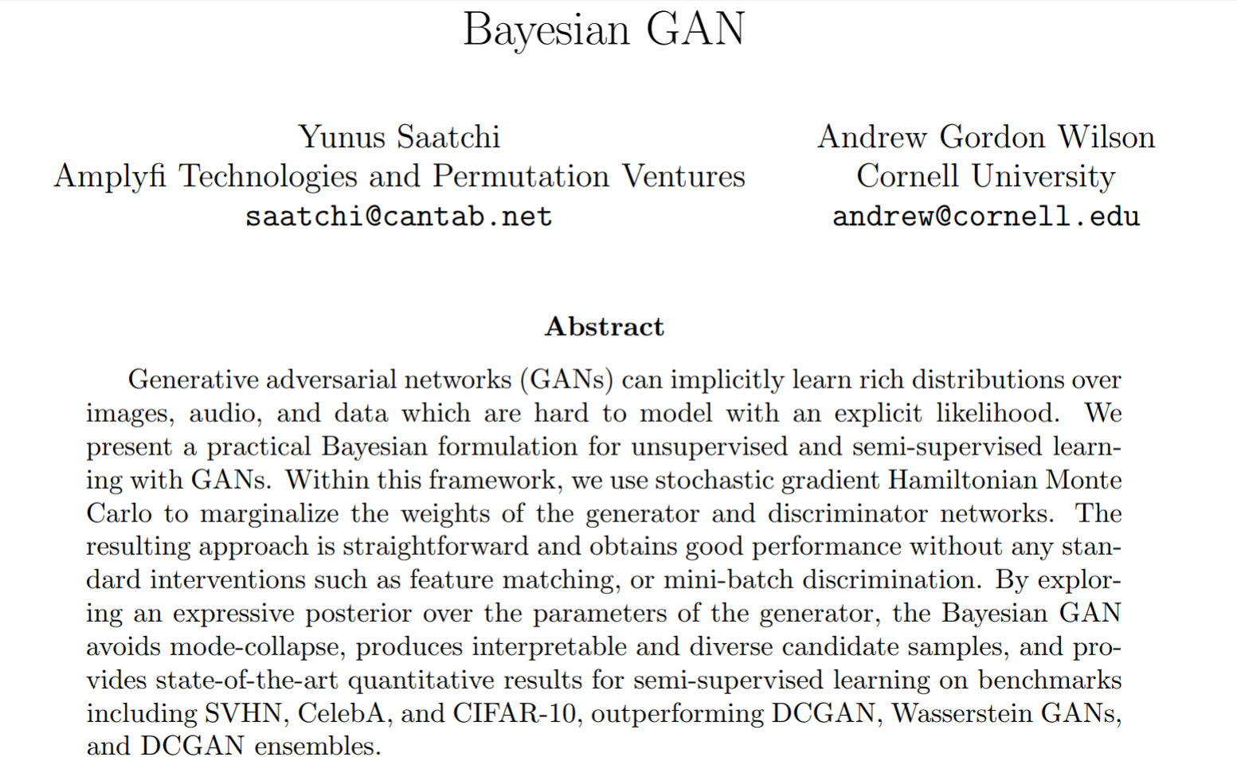
项目
简介
小实验
输出的图片
2
包含了框出的文本区域
每个文本区域都有特定的Region
输入的图片
1
这是我一张论文截图
场景里有几串字符
输出的文本
3
输出了识别的文字
单词之间由空格隔离
每个字符都有Region和Line标注

Slide 4
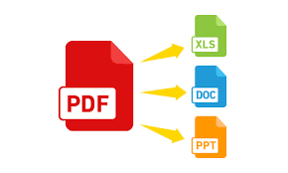
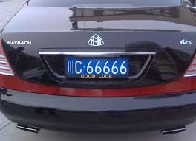
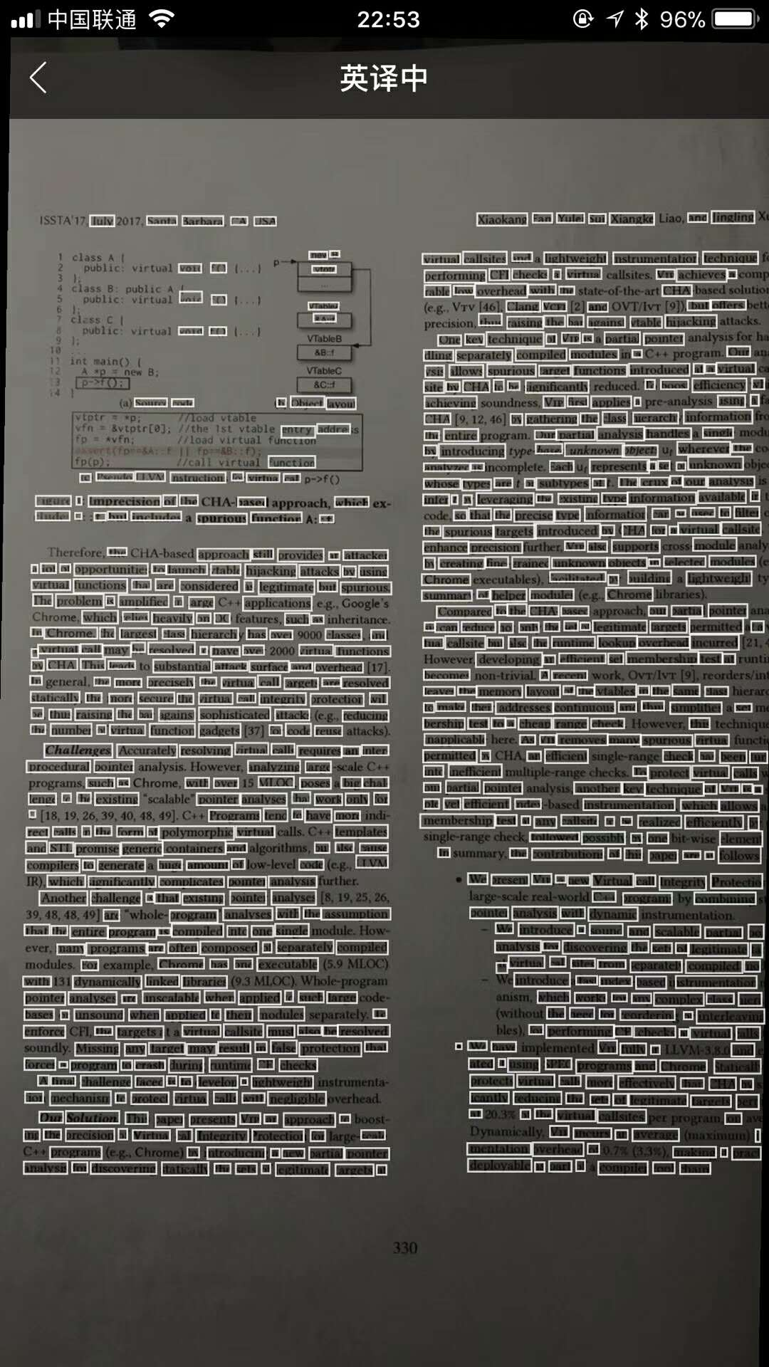
项目
简介
OCR还有许多其他应用场合
比如传统的印刷体文稿的录入，PDF到word的转换
还有手写文稿的识别，自然场景的字符识别等
应用场合
PDF-word转换软件
有道翻译
车牌检测

Slide 5
项目实施
1
2
3
文本区域检测
字符分割
字符识别
预处理
轮廓检测
文本行分割
字符分割
Char74k image dataset
CNN

Slide 6
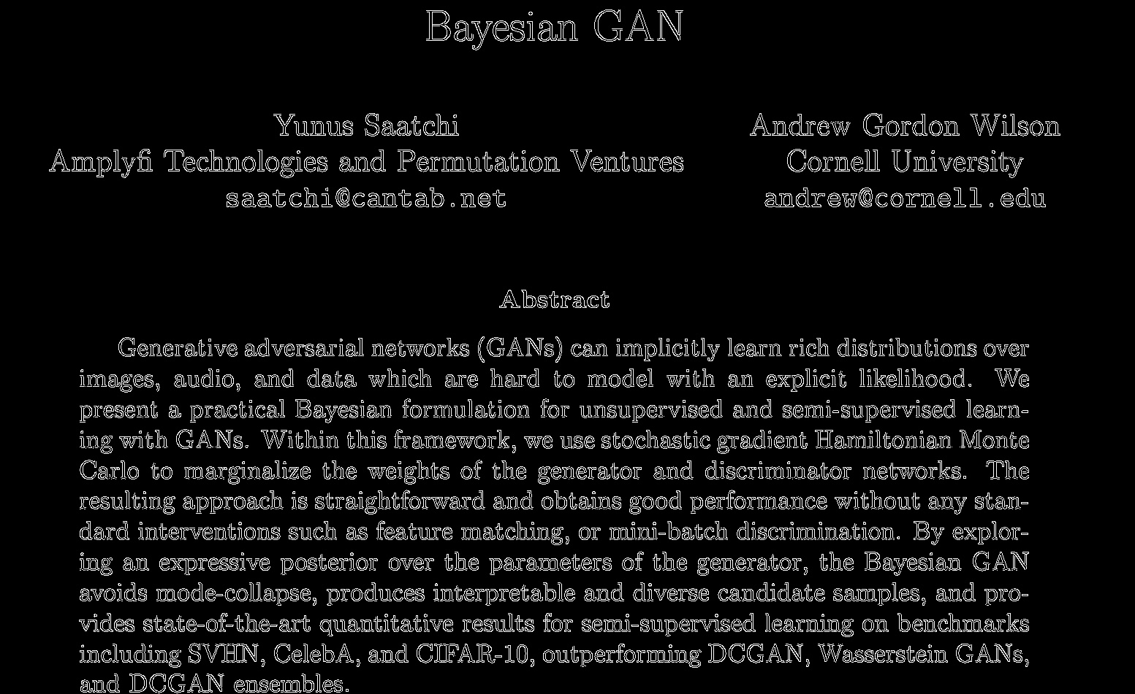
灰度化
项目
实施
将三通道图，变为单通道图
Gray = (R + G + B) / 3等
边缘检测
边缘即灰度变化最剧烈的位置
Sobel算子、Canny算子等
预处理-1
轮廓检测
文本区域检测
二值化
通过某一设定的规则
将每个像素点灰度值设置为255或0

Slide 7



膨胀
项目
实施
粗化图片中的边缘，确定文本潜在区域
值过小则无法形成矩形框
值过大则会合并不同区域
腐蚀
细化图片中的边缘
连接了同一区域内相隔较近的文本（如同一行内）
预处理-2
轮廓检测
文本区域检测
再膨胀
连接同一区域内相隔较远的文本（如行与行之间）
确定最终文本区域

Slide 8
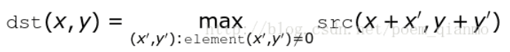
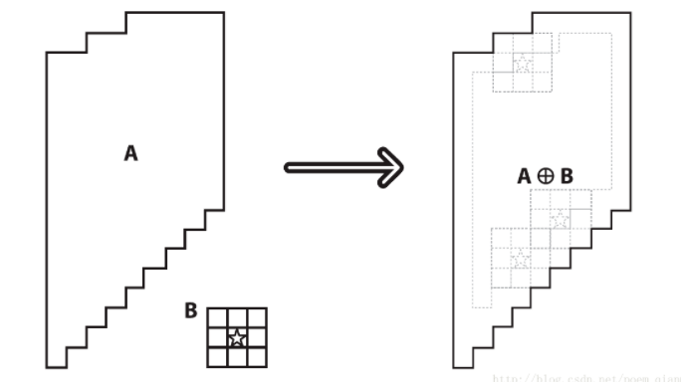
项目
实施
1
2
膨胀
腐蚀
图像与核进行卷积
将核覆盖区域像素的灰度最大值赋给参考点
图像与核进行卷积
将核覆盖区域像素的灰度最小值赋给参考点
预处理-2
轮廓检测
文本区域检测

Slide 9
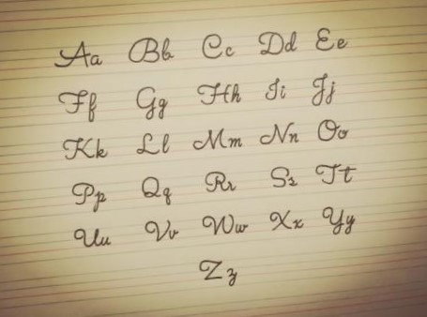
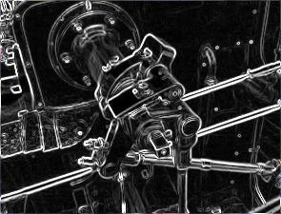
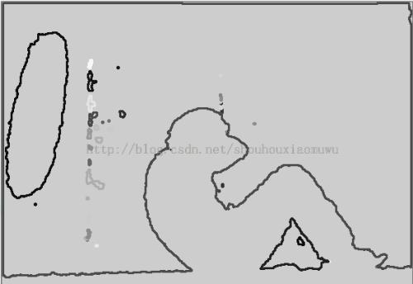
项目
实施
区别
边缘检测
找出对象的边缘
像素点层面上
找出梯度变化剧烈的像素点
区别
轮廓检测
找出对象的轮廓
语义对象层面上
找出该对象的轮廓
轮廓检测
具体算法
预处理
轮廓检测
掏空内部点
对于二值图，求出白色像素点的轮廓
一个黑的像素点，若它的8个相邻点（可以根据需要增大范围）都是黑色
那么该点是内部点，不在轮廓上，删除
文本区域检测

Slide 10
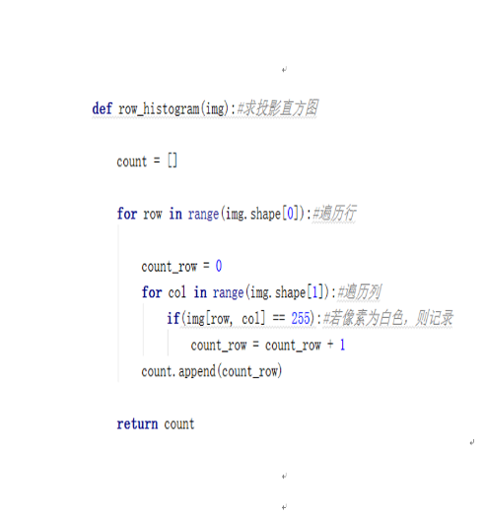
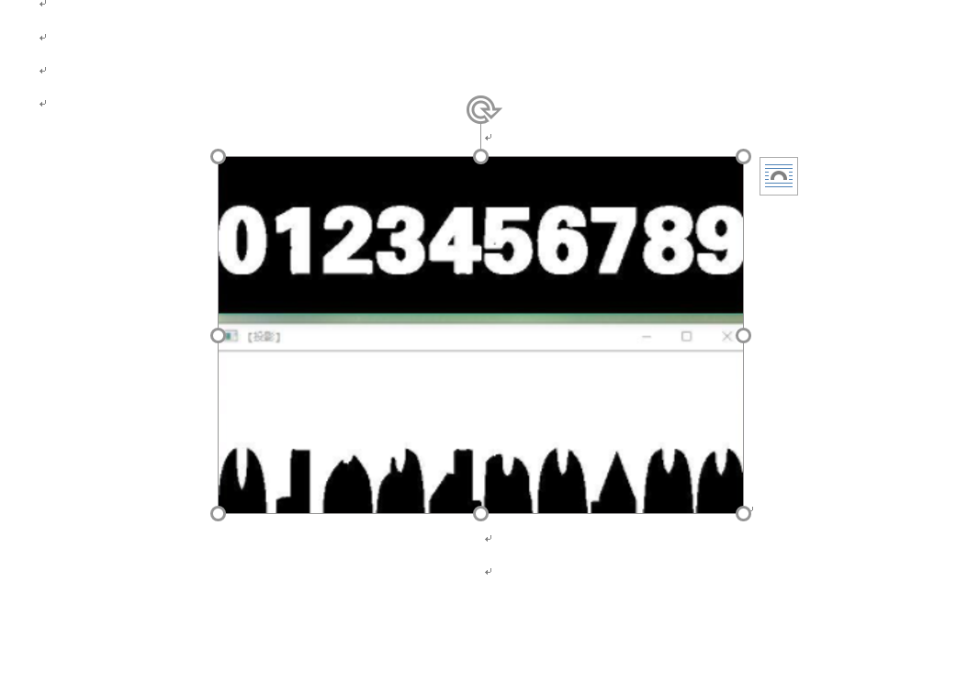
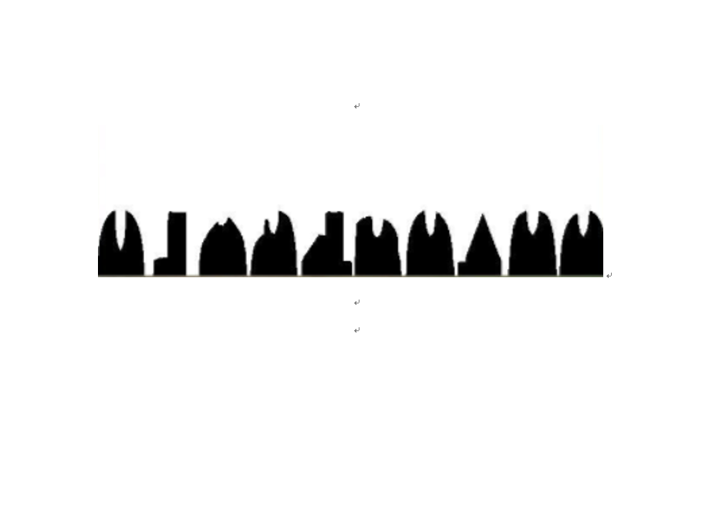
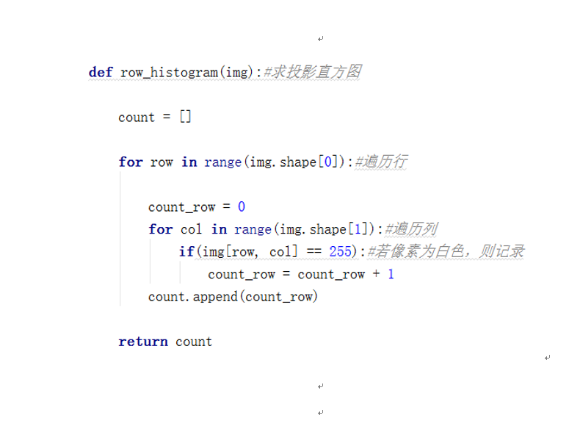
投影分割法
项目
实施
记录每一行row（或列col）的白色像素的数量count
以row(或col)为x轴，count为y轴画出投影图像
文本行分割
字符分割
字符分割
根据图像的峰、零值分割字符

Slide 11
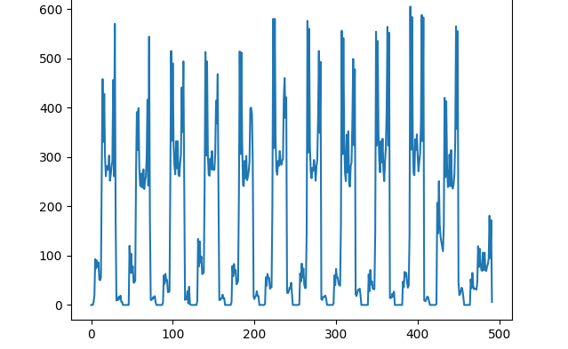
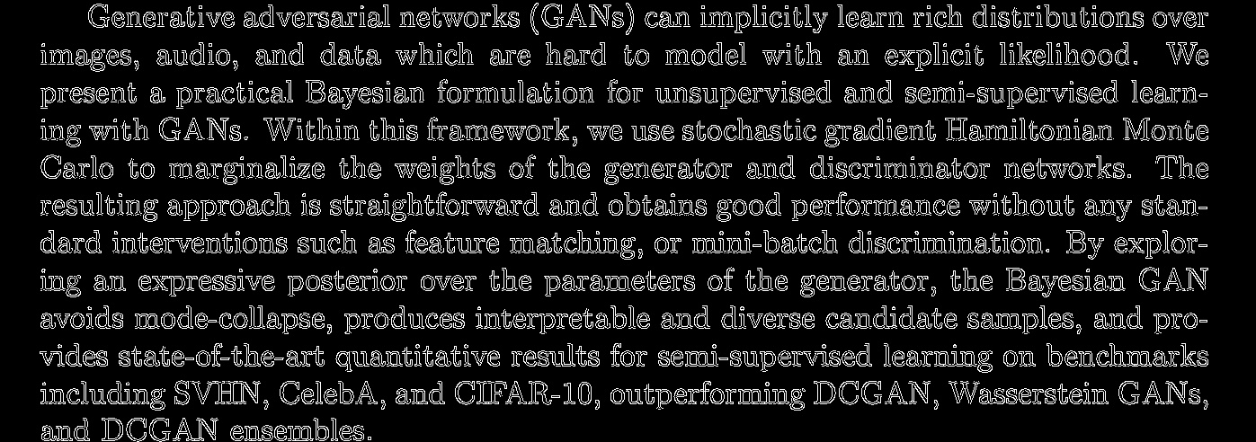
项目
实施
文本行分割
字符分割
字符分割
行投影图

Slide 12

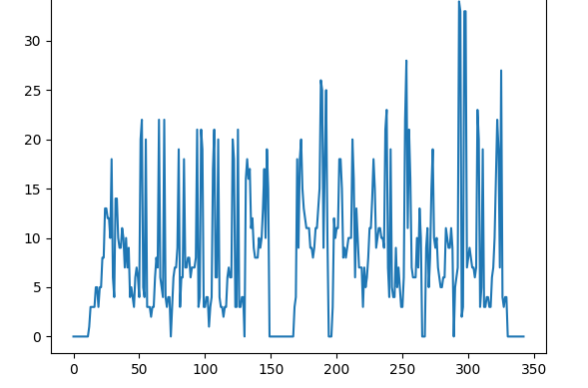
项目
实施
文本行分割
字符分割
字符分割
列投影图

Slide 13


项目
实施
文本行分割
字符分割
字符分割
提取文本行、单个字符
提取单个字符
一段连续的、count值不为0的像素行即为一个字符
一段连续的、count值为0的像素行即为字符之间的空隙
记录每一个字符的位置，并截取图片
问题
a- 限定字符的长宽比（除去误检测字符）
b- 若是很长一段像素列的count值都为0
说明为单词与单词之间的间隙
将其记录在一个文本文档里，便于最后的输出
提取文本行
1
一段连续的、count值不为0的像素行即为一行文本
一段连续的、count值为0的像素行即为行与行之间的空隙
记录每一行的位置
截取图片并输出
2

Slide 14

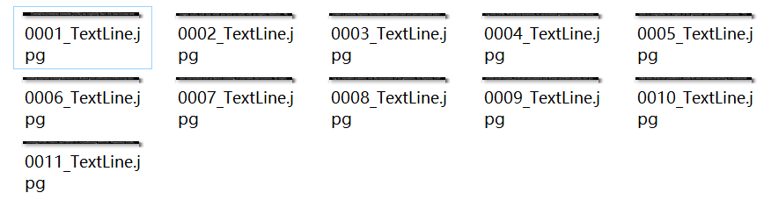
行分割结果举例
项目
实施
文本行分割
字符分割
字符分割

Slide 15

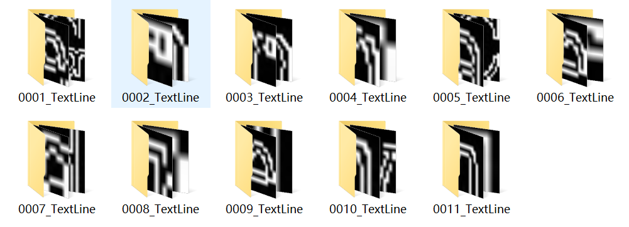
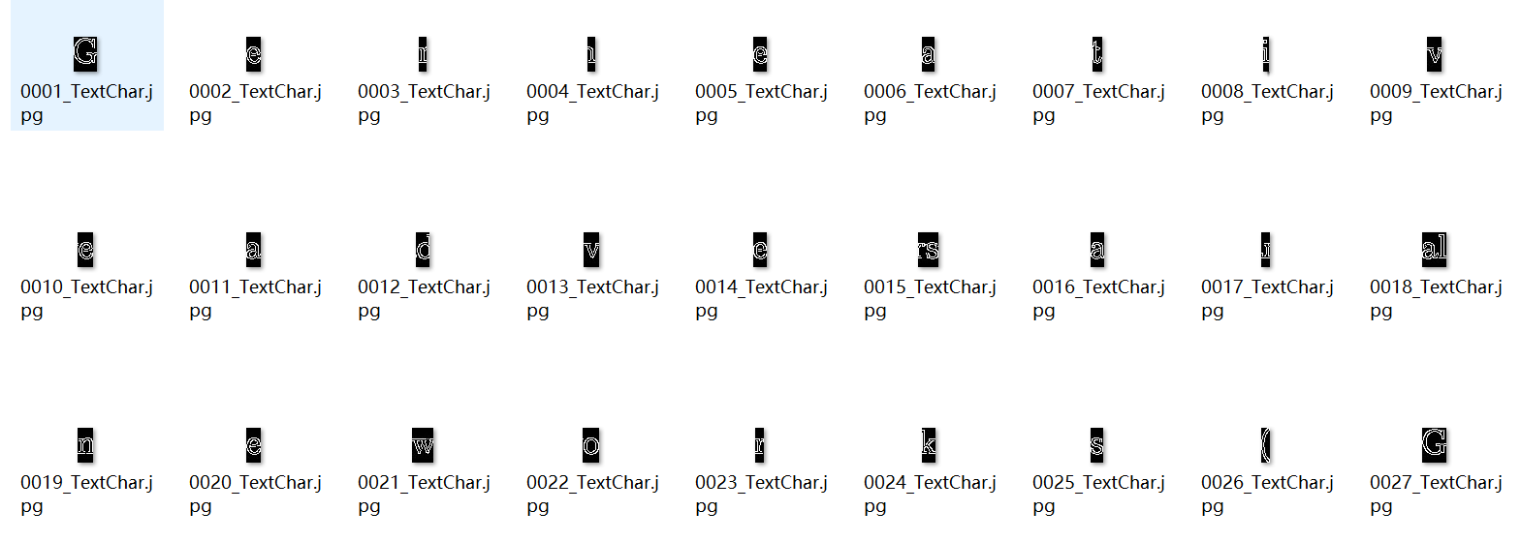
字符分割结果举例
项目
实施
文本行分割
字符分割
字符分割

Slide 16
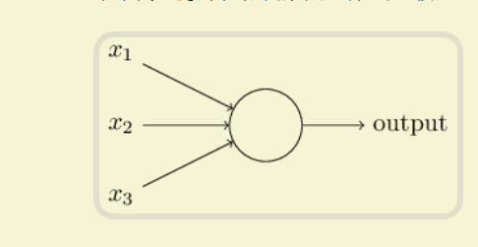
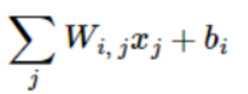
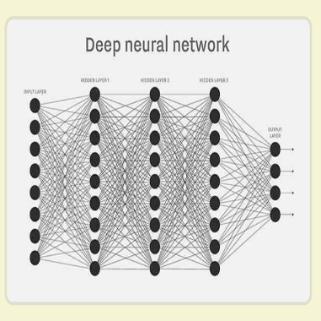
项目
实施
神经网络
感知机
多层感知机相连形成的决策模型
运作过程
a-定义输入输出
b-定义算法连接感知机
c-初始化权值w和阈值b
d-定义一个缺失函数
e-输入已知结果的数据集
f-通过最小化缺失函数优化w和b
g-输入未知结果的数据来预测
接受多个输入（x1，x2，x3...）
（权值&阈值）
通过激活函数产生一个输出（output）
模拟大脑
神经末梢感受各种外部环境的变化
最后产生电信号
1
2
搭建模型
神经网络
训
练
字符识别
预
测

Slide 17
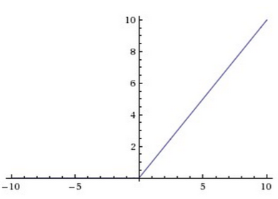

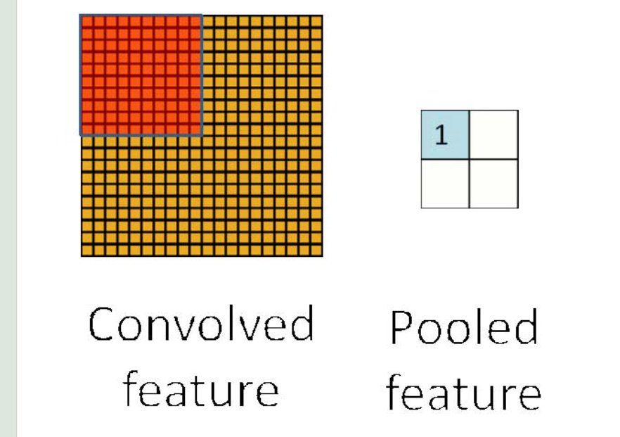
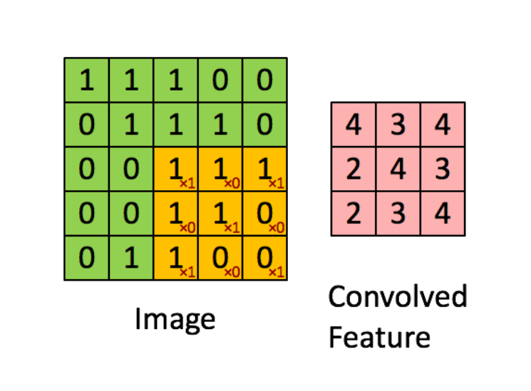
卷积
项目
实施
把卷积核沿着输入数据在宽和高上滑动
把对应的数据和卷积核做内积运算
局部连接、权值共享
之间会插入relu层
池化
在局部区域进行下采样：Max & Mean
减小数据量，进而减少参数、降低计算
因此防止过拟合
特征提取
字符识别
全连接
在特征提取后进行分类

Slide 18
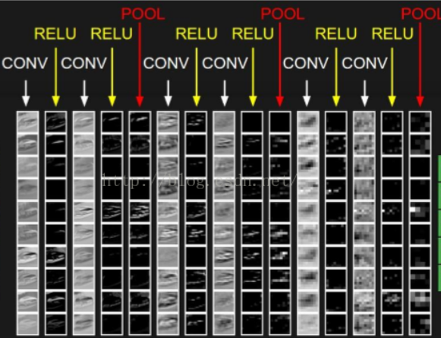
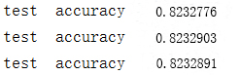
项目
实施
C
N
N
字符识别
Pycharm + Tensorflow：
Convolution1+pooling1+Convolution2+pooling2+fc = output
训练中测试集的精度最大达到了0.8233

Slide 19
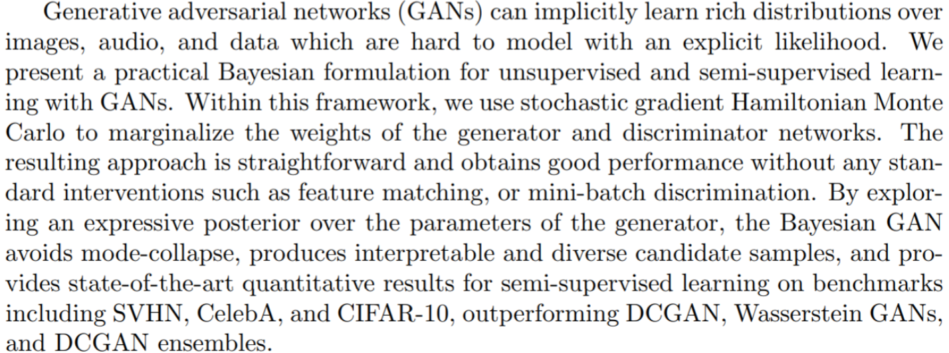
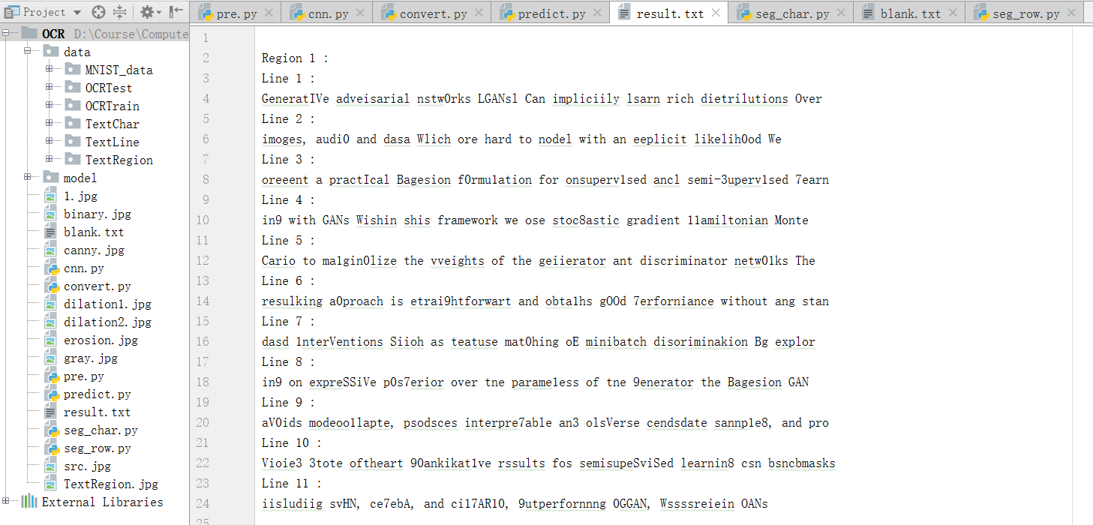
字符识别结果举例

Slide 20
项目展望
需要解决的问题
下一步的打算

Slide 21



项目
展望
需要解决的问题
文本区域限制较大
需要对正，背景较为纯净等
字符限制较大
字符不能连写、手写识别率低
无法识别常用符号字符
如逗号，句号等

Slide 22
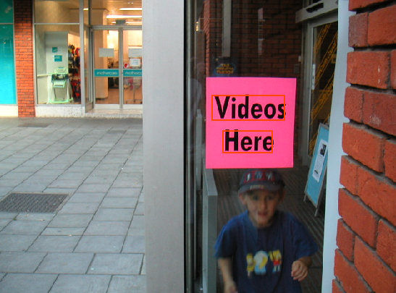
项目
展望
下一步的打算
识别率更高
1
检测文本的区域更加准确
识别字符更加准确等
应用场景更广泛
2
手写字符
自然场景等

Slide 23
参考文献
[1]Rafael C.Gonzalez, Richard E.Woods. Digital Image Processing, Third Edition. 2017: 402-435
[2]T. E. de Campos, B. R. Babu and M. Varma. Character recognition in natural images. In Proceedings of the International
Conference on Computer Vision Theory and Applications (VISAPP), Lisbon, Portugal, February 2009. Bibtex | Abstract
[3]Y. LeCun, L. Bottou, Y. Bengio, and P. Haffner. Gradient-based learning applied to document recognition.Proceedings
of the IEEE, november 1998
[4]http://boytnt.blog.51cto.com/966121/1679697
[5]https://github.com/RyanHaozsh/Valified_Code_Classify

Slide 24
谢谢观看

